Slide 1
Udruženje industrije plastike i gume
KAKO HRVATSKA INDUSTRIJA PLASTIKE MOŽE DOPRINJETI RJEŠAVANJU PROBLEMA OTPADNE PLASTIKE
mr. Gordana Pehnec Pavlović, dipl. inž.
Zagreb, 13.11.2019.
Konferencija „Plastika i kružno gospodarstvo”, Interreg, Danube Transnational Programme, MINGO

Slide 2

Sadržaj
Uvod
Zakonske odredbe
Mogućnosti oporabe polimernog otpada
Polimerni otpad u RH
Dobrovoljne obveze industrije plastike u RH
Projekt „MORE”
Zaključak

Slide 3
Uvod
Naše društvo danas troši resurse u neodrživoj mjeri.
Neselektivno i pretjerano korištenje resursa planete dovodi do klimatskih promjena, opustošenja, gubitka biološke raznolikosti.
Jesu li proizvodi od plastike i plastika kao materijal krivi što se (nažalost) u velikoj količini nalaze u prirodi umjesto da su uključeni u sustav zbrinjavanja otpada?
U početku, plastični su proizvodi stavljeni na tržište da zamjene oskudne i neodržive resurse kao što su kornjačevina, slonovača i kosti životinja. Od tada, možemo slobodno reći da su plastični materijali oblikovali današnji svijet donijevši sigurnost, higijensku zaštitu, komfor te su uvelike pridonijeli blagostanju današnjeg društva.
Danas je resursno učinkovita plastika zahvaljujući odličnim kemijskim i mehaničkim svojstvima kao i mogućnost lakog oblikovanja prisutna u beskonačnom rasponu proizvoda i primjena pomažući štednju energije, smanjenje emisija CO2, smanjenje potrošnje vode pa čak i hrane.
Unatoč odličnim karakteristikama ovog materijala, današnje društvo i industrija plastike suočeni su sa problemom otpada koji treba hitno riješiti.

Slide 4
Zakonske obveze
Potaknuta problemom plastike u okolišu, 16. siječnja 2018. Europska komisija je objavila «Europsku strategiju za plastiku u kružnom gospodarstvu», sa sljedećom «Vizijom»:
"Pametna, inovativna i održiva industrija plastike, gdje dizajn i proizvodnja u potpunosti udovoljavaju potrebama ponovne uporabe, popravka i recikliranja ...
- do 2030. više od polovice plastičnog otpada proizvedenog u Europi reciklira se.
- na tržištu imati 100% ponovno upotrebljivu, reciklabilnu i/ili kompostabilnu ambalažu”
Industrija plastike podržava EK i donesenu Strategiju te želi pomoći da se postavljeni cilj resursno učinkovite i kružne industrije plastike ostvari što prije.
PlasticsEurope „Plastics 2030” Voluntary Commitment predstavlja dobrovoljnu obvezu industrije za suzbijanje loše navike odbacivanja otpada od plastike u okoliš te njegovo vraćanje na ponovnu upotrebu i reciklažu.
Plastics Europe kao krovno EU udruženje proizvođača polimera potpisnik je globalne deklaracije „Marine Litter Solution” za sprečavanje odbacivanja otpada u okoliš.
Čak 74 udruženja plastike potpisnici su deklaracije Circular Plastics Alliance koju je ove godine pokrenula EK, DG Grow kako bi pomogla povezivanje i suradnju u lancu vrijednosti neophodnu za postizanje zadanog cilja.

Slide 5
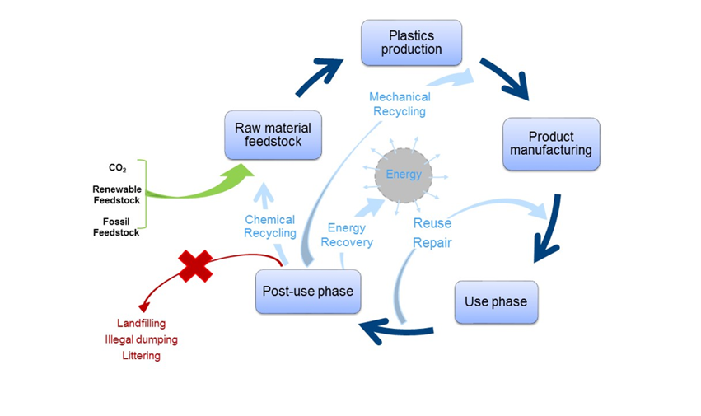
Mogućnosti oporabe otpada od plastike
Činjenica je da trenutno nema rješenja za održivo zbrinjavanje svih vrsta prikupljene otpadne plastike. Međutim, velik dio je moguće reciklirati sada, a za ostatak se nude nova rješenja.
Problem koji prijeći povećanje reciklaže:
otpad koji nije odvojen prema vrsti polimera
teško/nemoguće razdvajanje
ne označene vrste materijala
teško razlikovanje tipova materijala
određeni dio prikupljene plastike naknadno se
sortira što stvara dodatno opterećenje
na odlagalištima.
Veće stope recikliranja potaknute su u EU
uvođenjem zabrana ili visokih naknada odlaganja
koje su se pokazale učinkovite.

Slide 6
Obveze RH vezano uz zbrinjavanje otpada od plastike
Kako ostvariti cilj od 50 % određen za 2020. u pogledu pripreme za ponovnu uporabu i recikliranje komunalnog otpada kako je utvrđeno Direktivom?
Stopa recikliranja (uključujući kompostiranje) u RH 2016. prijavljena Eurostatu iznosila je 21%.
Stopa odlaganja komunalnog otpada iznosila je 77%, među najvišima u EU.
2016.g. odvojeno je sakupljeno 65.132 t otpadne plastike od čega 34.155 t (52%) ambalaže.
26.345 t je mehanički oporabljeno, a 17.124 t izvezeno.
Ukupno odloženo na odlagališta 294.654 t otpadne plastike.
Na temelju analize postojećih i ozbiljno planiranih politika u području gospodarenja otpadom EK
smatra kako postoji rizik da Hrvatska neće ispuniti cilj od 50 % određen do 2020. u
pogledu pripreme za ponovnu uporabu i recikliranje komunalnog otpada.
Izvor: Izvješće o ranom upozoravanju za Hrvatsku Europske komisije od 24.9.2018.

Slide 7
Dobrovoljne obveze industrije plastike RH
Industrija plastike je uvođenjem novih zabrana i smanjenja potrošnje određenih proizvoda kažnjena zbog ne postojanja sustava održivog upravljanja otpadom od plastike. Iz tog razloga, ova industrija ima poseban interes potaknuti sve dionike na suradnju i rješavanje problema jer se obveze koje proizlaze iz Europske strategije za plastiku u kružnom gospodarstvu mogu ispuniti isključivo zajedničkom suradnjom svih dionika u lancu vrijednosti kao što je to predložila EK, DG Grow, osnivanjem Circular Plastics Alliance-a.
Stoga, industrija plastike predlaže osnivanje Hrvatske platforme za otpad od plastike kao alat koji će pomoći međusobno povezivanje i suradnju svih predstavnika u lancu vrijednosti (industrije, komunalnih poduzeća, reciklažera, znanosti, državnih institucija, jedinica lokalne samouprave, trgovaca, potrošača i dr.).
Platforma bi omogućila produktivnu komunikaciju i prijedlog najboljih raspoloživih rješenja za zbrinjavanje otpada od plastike (isključen otpad u sustavu povratne naknade) te dogovorila područja ugradnje reciklata u nove proizvode sukladno zahtjevima eko dizajna.
Predlažemo izraditi Akcijski plan za rješavanje problema otpadne plastike u RH.
Dogovoriti strategiju za povećanje ugradnje reciklata od plastike u nove proizvode i ispunjenje zadanih ciljeva EU.

Slide 8
Dobrovoljne obveze industrije plastike RH
Industrija nudi pomoć kroz sljedeće aktivnosti:
Pomoć u traženju najboljih mogućih rješenja za zbrinjavanje plastičnog otpada prema grupama proizvoda.
Prioritet - ambalaža za koju industrija plaća naknadu za zbrinjavanje, a ista nije u sustavu povratne
naknade.
2. Detektiranje i zamjena problematične plastične ambalaže kroz redizajniranje, inovacije i nove
modele isporuke.
3. Uspostava modela povratne ambalaže gdje je to moguće smanjujući potrebu za jednokratnom
ambalažom.
4. Cilj EU, do 2030. na tržištu imati 100% ponovno upotrebljivu, reciklabilnu i/ili kompostabilnu
ambalažu
5. Pomoć u postizanju ciljeva i praćenju realizacije istih vezano za povećanje udjela ugradnje reciklata
u novi proizvod

Slide 9
Dobrovoljne obveze industrije plastike RH
Zadaća svih dionika kroz Platformu za otpad od plastike:
Informacija o raspoloživim količinama sortiranog otpada prema vrsti polimera (sakupljači)
Definirati kvalitetu i slijedivost kvalitete otpadne plastike i reciklata (reciklažeri)
Dogovor oko dizajna proizvoda (eko) i ugradnje reciklata u nove proizvode (industrija, fakulteti)
Kreiranje tržišta za ugradnju reciklata (industrija, fakulteti)
5. Postići konkurentnu cijenu reciklata u odnosu na originalan polimer
6. Osigurati prepoznatljivost proizvoda sukladno kružnom gospodarstvu od strane
potrošača (uvođenje nove oznake i promocija iste)

Slide 10
Dobrovoljne obveze industrije plastike RH
Reciklirana plastika predstavlja korisnu sirovinu za proizvodnju novih proizvoda koja može pozitivno utjecati na konkurentnost.
Moguće postići ekološku i ekonomsku korist!
Za postizanje tog cilja potrebno je:
Stimulirati odgovorno ponašanje potrošača
Poboljšati kvalitetu prikupljanja i sortiranja – uvjet za povećanje recikliranja!
Uvesti ekološki dizajn u kreiranju novih proizvoda
Iskoristiti tehnološke inovacije na području recikliranja te prilagoditi proizvodne procese
Uspostaviti suradnju i dogovor svih sudionika u lancu vrijednosti
Proširena odgovornost proizvođača - plaćanje naknade proizvođača za zbrinjavanje otpada prema mogućnostima recikliranja proizvoda kao i prema korištenju reciklata u proizvodnji novog proizvoda.

Slide 11
Obveze RH vezano uz zbrinjavanje otpada od plastike
Europska unija kontinuirano potiče industriju plastike da postane više „kružna” te da poveća količinu recikliranih polimera u proizvodima.
EK je postavila cilj, do 2025.g. ugraditi 10 milijuna tona reciklata otpadne plastike u
nove proizvode!
Povisiti ugradnju reciklata sa sadašnjih 5 na 10 milijuna tona
predstavlja veliki izazov!
Kontinuirana opskrba kvalitetnom sekundarnom sirovinom,
omogućit će porast potražnje.
Cilj je moguće ostvariti jedino uspostavom suradnje
u cijelom lancu vrijednosti!
Zabrana odlaganja otpada na odlagališta i ponovljen prijedlog
Vijeća EU za oporezivanje nereciklirane otpadne plastične ambalaže
sa 0.80 EUR/kg dodatni je poticaj na suradnju.

Slide 12
Dobrovoljne obveze industrije plastike RH
Poticanje i praćenje ugradnje reciklata u nove proizvode:
Industrija prerade plastike ima značajnu ulogu u ispunjavanju zadanih ciljeva i prelaza na kružno gospodarstvo.
Obveza izvještavanja EK o količini i kvaliteti reciklata ugrađenog u nove proizvode najlakše se može pratiti u pogonima za preradu plastike.
Temeljem istog, EU udruženje industrije plastike i gume – EuPC uz službenu podršku EK pokrenulo je projekt MORE kojim želi pratiti ugradnju reciklata po državama članicama i o istom izvještavati EK.
Hrvatska gospodarska komora, Udruženje industrije plastike i gume partner je na projektu MORE i nacionalni koordinator koji će pomoći prikupiti tražene podatke za RH.

Slide 13

Together we will achieve MORE

Slide 14
Dobrovoljne obveze industrije plastike RH
MORE je jedinstvena IT platforma i alat koji se koristi za praćenje izvedbe i količine unosa recikliranih polimera u Europi. Riječ je o kratkoj anketi koju kontinuirano popunjavaju prerađivači plastike diljem Europe. Projekt je u potpunosti u skladu s pravom EU o tržišnom natjecanju i nime se prati ugradnja reciklata u nove proizvode.
Zahtjevi kvalitete su specifični za razne vrste polimera, a MORE prati ugradnju recikliranih polimera prema vrsti materijala i po različitim tehnologijama prerade.
Platforma MORE je: www.MOREplatform.eu
Korisnički prilagođen (uključujući i VIŠE APP)
Visoko zaštićen certifikatom
Pruža usklađenu/verificiranu konsolidaciju podataka po zemljama/tržištu, polimerima i tehnologijama prerade
Dostupna na svim jezicima EU-a i besplatno za tvrtke

Slide 15
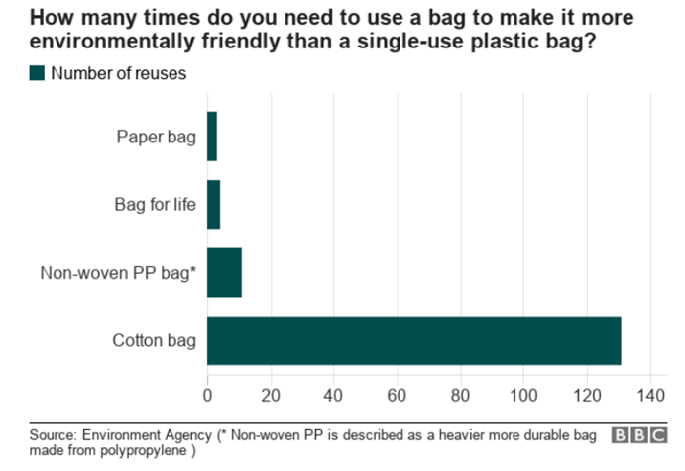
Zaključak
Industrija plastike želi svojim uključivanjem u rješavanje problema otpadne plastike pomoći ispuniti nacionalni cilj kružnog gospodarstva, prvenstveno vraćanje vrijednih resursa natrag u proizvodnju te pomoći iznalaženje novih rješenja posebno u dizajniranju novih proizvoda. Također, želi pomoći ispuniti i obveze industrije koje proizlaze kroz zadatke propisane kroz proširenu odgovornost proizvođača vezano uz proizvode od plastike.
Odluka o zamjeni proizvoda od plastike alternativnim proizvodima mora biti utemeljena na znanstvenim činjenicama koje omogućuju izračun okolišnog otiska i procjena cjeloživotnog ciklusa proizvoda!

Slide 16



Hvala na pažnji!
Croatia
Sektor za industriju
Tel.:+385 1 4606 701
Fax:+385 1 4606 737
Nova cesta 7/I
10000 Zagreb
e-mail: industrija@hgk.hr
    gpehnec@hgk.hr
www.hgk.hr

